Slide 1
Федеральное государственное бюджетное общеобразовательное учреждение высшего образования «Красноярский государственный медицинский университет имени профессора В.Ф. Войно-Ясенецкого» Министерства здравоохранения Российской Федерации. Фармацевтический колледж.
Фармация
Порядок безналичных расчетов с физическими и юридическими лицами.
Выполнила:
Студентка группы 304-1
Сафариева С.Д.
Преподаватель: Казакова Е.Н
Красноярск 2021

Slide 2
Актуальность работы
Актуальность темы исследования заключается в том, что безналичные расчеты являются неотъемлемой частью экономики страны, так как они ускоряют оборачиваемость денежных средств, а так же безналичный расчет является на данный момент главным расчетом у физических лиц.

Slide 3
Цель и задачи исследования
Цель данной работы заключается в изучении сущности и принципов безналичного расчета с физическими и юридическими лицами.
Для реализации поставленной цели в работе определены следующие основные задачи:
- изучить сущность и дать характеристику системы безналичных расчетов в РФ;
- раскрыть основные принципы организации безналичных расчетов;
- рассмотреть формы безналичных расчетов и условия их применения;
-проанализировать современное состояние системы безналичных расчетов.

Slide 4
Объект и предмет исследования.
Объектом исследования является безналичный денежный оборот в России.
Предметом исследования выступает совокупность принципов организации безналичных расчетов, требований, предъявляемых к их организации, а также форм и способов расчетов и связанного с ними документооборота.

Slide 5
Методы исследования
Методологической основой для исследования научные труды отечественных и зарубежных экономистов. В процессе исследования применялись общенаучные и специальные методы исследования, такие как анализ, синтез, индукция и дедукция, группировка, классификация, моделирование, прогнозирование и другие.

Slide 6
Что такое безналичный расчет?
Безналичные расчеты – расчеты, осуществляемые без использования наличных денег, посредством перечисления денежных средств по счетам в кредитных учреждениях и зачетов взаимных требований.

Slide 7
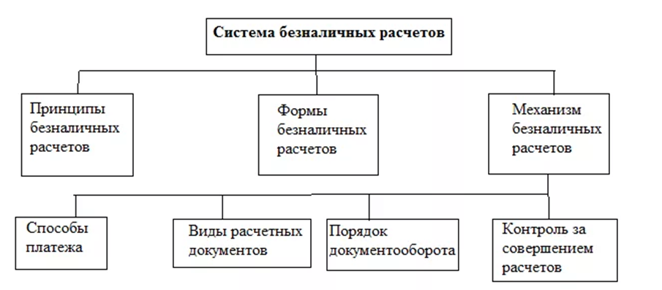
Безналичные расчеты имеют следующие особенности:

Slide 8
Принципы организации безналичных расчетов
Принцип осуществления расчетов по банковским счетам.
Принцип периодической очередности платежей.
Принцип согласия (акцепта) плательщика.
Принцип срочности платежа.
Принцип контроля за проведением операций.
Принцип имущественной ответственности по договору.

Slide 9
Формы безналичных расчетов с юридическими и физическими лицами

Slide 10
Платежное поручение

Slide 11
Аккредитив

Slide 12
Чек

Slide 13
Расчеты по инкассо

Slide 14
Платежное требование

Slide 15
Пластиковая карточка

Slide 16
Вывод
Рассмотрев экономическое содержание, теоретические основы и мировой опыт организации безналичных расчетов можно сделать следующие выводы:
- система безналичных расчетов продолжает совершенствоваться на протяжении почти столетия;
- безналичные расчеты неотъемлемая часть процесса воспроизводства;
- изучение исторического развития и мирового опыта организации безналичных расчетов имеет особое значение сегодня, поскольку Россия находится на этапе экономической нестабильности;
- мировой опыт в организации безналичных расчетов свидетельствует о непременном вытеснении из платежного оборота наличных денег;
- частые изменения нормативных и законодательных актов, регулирующих осуществление безналичных расчетов, приводят к серьезным затруднениям в практической работе;
- сложные экономические процессы в народном хозяйстве привели к тому, что основные принципы организации безналичных расчетов не выдерживаются (такие как срочность, обеспеченность, акцепт).

Slide 17
Спасибо за внимание!

